Slide 1

4.2 方差
方差的定义
方差的计算
方差的性质
切比雪夫不等式

Slide 2
上一节我们介绍了随机变量的数学期望，它体现了随机变量取值的平均水平，是随机变量的一个重要的数字特征.
但是在一些场合，仅仅知道平均值是不够的.
引例 X表示甲牌手表的日走时误差，Y表示乙牌
手表的日走时误差.分布列分别为
X -1 0 1
P 0.1 0.8 0.1
Y -2 -1 0 1 2
P 0.1 0.2 0.4 0.2 0.1

Slide 3
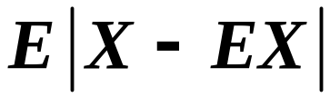
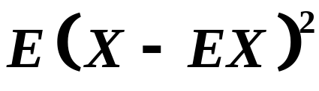
EX=0,EY=0.
由此可见,研究随机变量与其均值的偏离程度是十分必要的.那么,用怎样的量去度量这个偏离程度呢?容易看到
能度量随机变量与其均值E(X)的偏离程度. 但由于上式带有绝对值,运算不方便,通常用量
来度量随机变量X与其均值E(X)的偏离程度.
这个数字特征就是我们这一讲要介绍的
方差

Slide 4
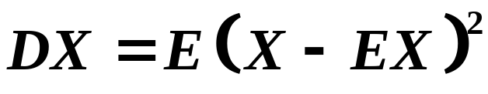

一、方差的定义
设X是一个随机变量，若E(X-EX)²存在 , 称
E(X-EX)²
为 X 的方差.
记为DX或Var(X)，即

Slide 5
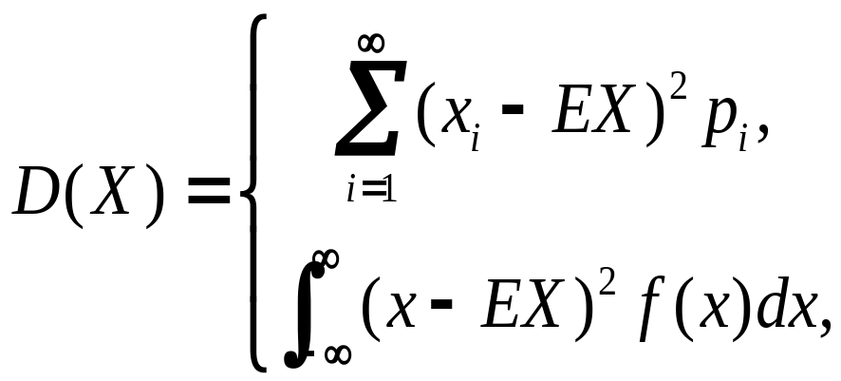
二、方差的计算
由定义知，方差是随机变量 X 的函数
g(X)=(X-EX)²
的数学期望 .
X为离散型，
分布列
P{X=x_{i}}=p_{i}
X为连续型，X概率密度f(x)

Slide 6
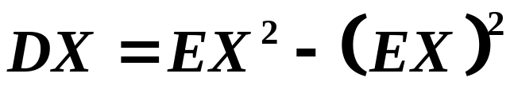
计算方差的一个简化公式
展开
证：DX=E(X-EX)²
=E(X²-2XEX+(EX)²)
=EX²-2(EX)²+(EX)²
利用期望
性质
=EX²-(EX)²

Slide 7
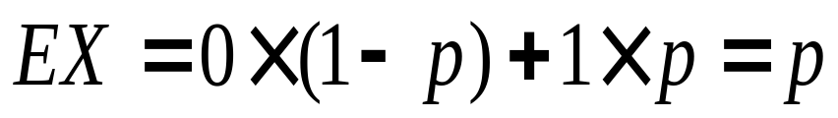
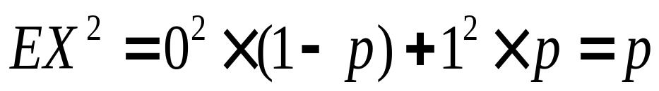
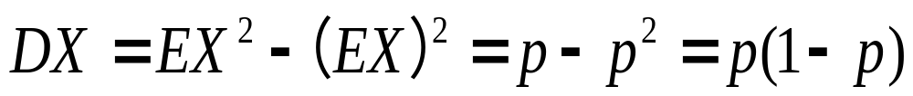
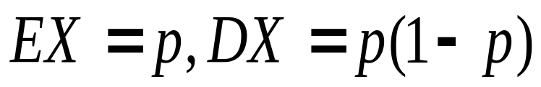
例1
设随机变量X具有(0-1)分布，其分布列为
求DX .
解
由公式
因此0-1分布

Slide 8
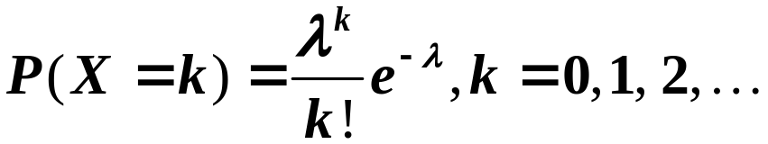


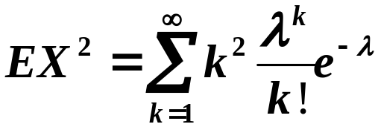
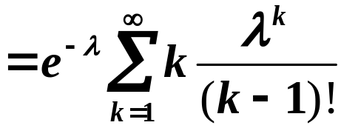
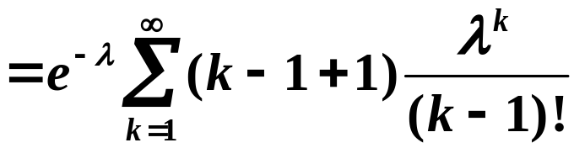
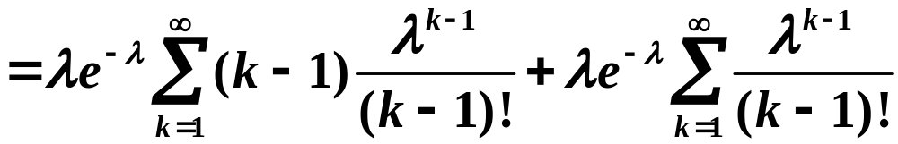
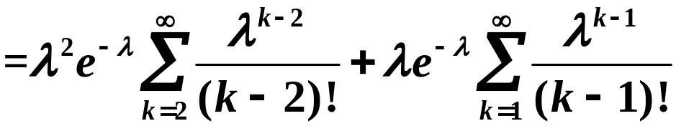



Slide 9


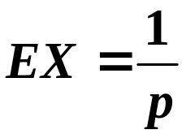
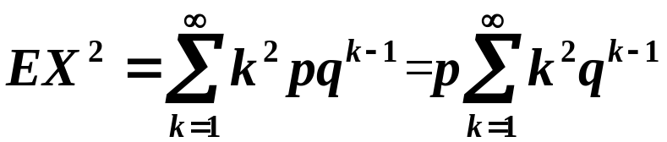
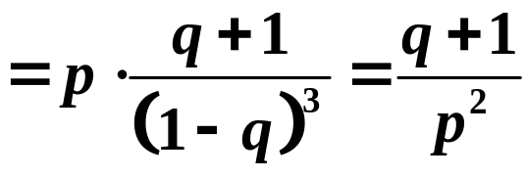
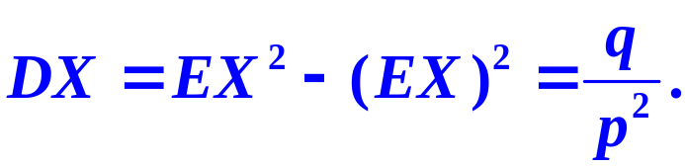
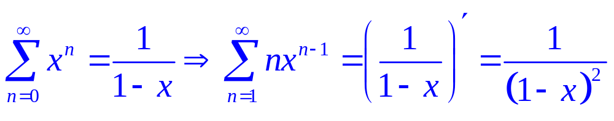
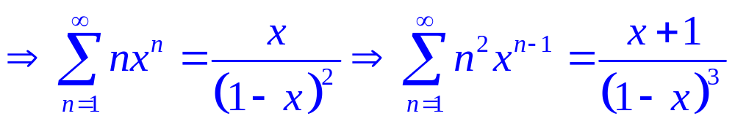

Slide 10

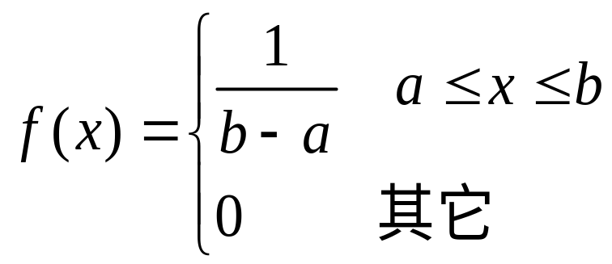


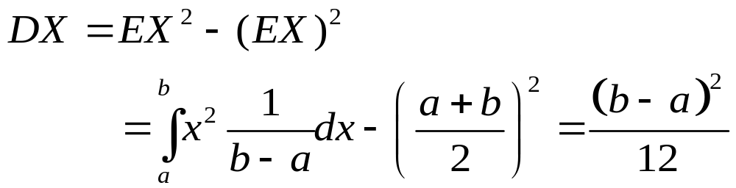
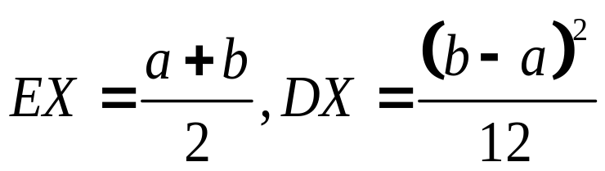
例4
解
因此,均匀分布

Slide 11

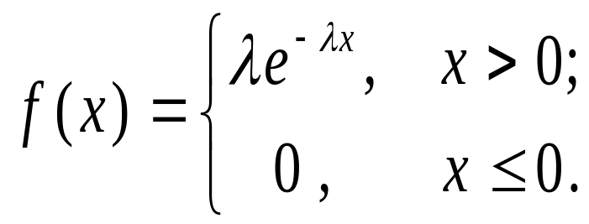
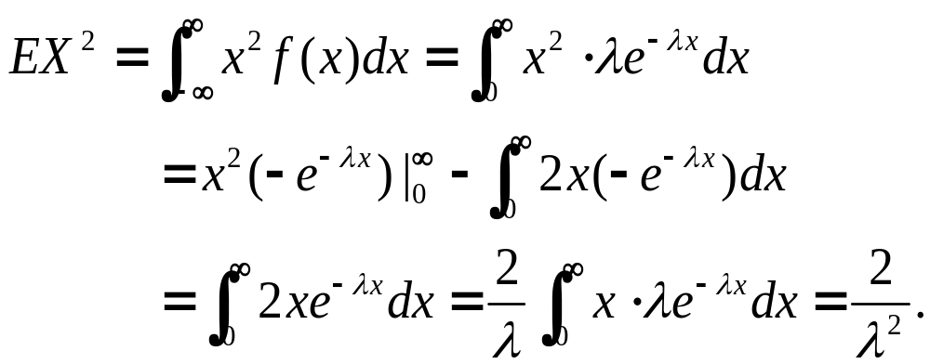
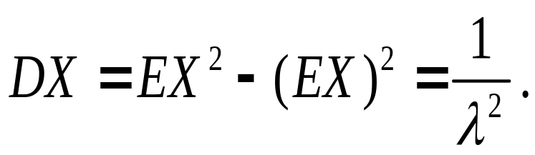
概率密度为：
已计算过：E(X)=1/λ，又
所以

Slide 12
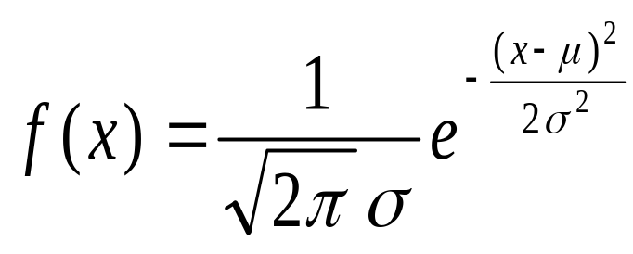
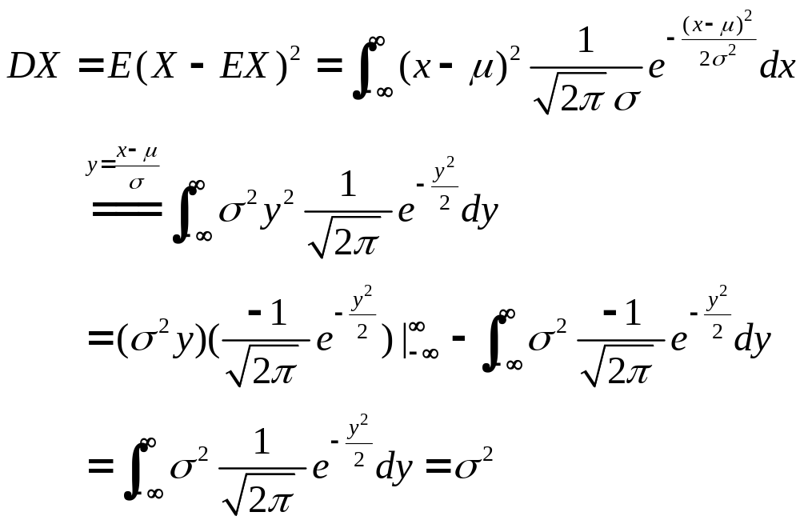
例6 正态分布N(μ,σ ²)
概率密度为：
已计算过：EX= μ ，所以

Slide 13


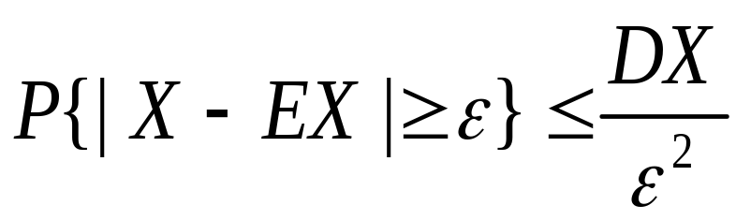

定理4.4 切比雪夫不等式
设随机变量X有期望EX和方差 ，则对于
任给 >0,
由切比雪夫不等式可以看出，若 越小，则事件{|X-E(X)|< }的概率越大，即随机变量X集中在期望附近的可能性越大.

Slide 14
定理4.5 方差的性质
1. 设C 是常数, 则 DC=0 ; DX=0等价于P（X=EX）=1；
2. 若 C 是常数, 则 D(CX)=C ² DX ;
3. 设 X 与 Y 是两个相互独立的随机变量，则 D(X+Y)= DX+DY .
D (aX + bY ) = a² DX+ b² DY
4.对任意常数C, DX ≤ E(X – C)² ,
等号成立当且仅当C = EX .
5.若随机变量X和Y相互独立，则

Slide 15

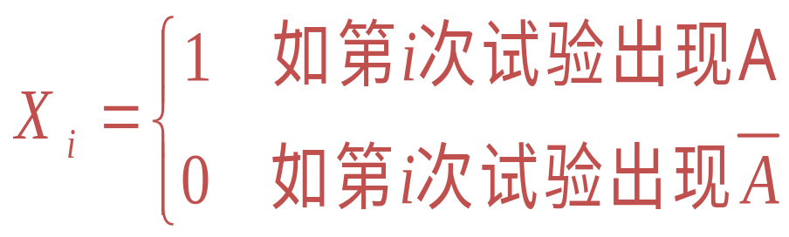
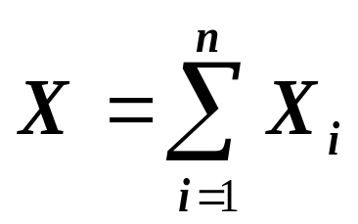
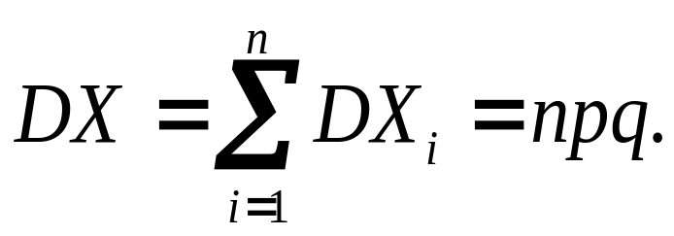
解
则X表示n伯努利试验中
事件A出现的次数 .
则
由于X₁,X₂,…, X_{n} 相互独立

Slide 16
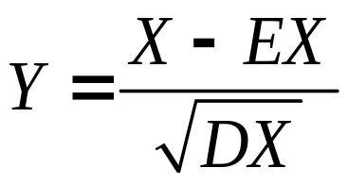
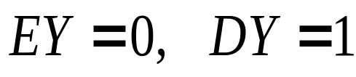
标准化随机变量
设随机变量 X的期望EX 方差DX 都存在, 且DX ≠ 0,则称
为 X 的标准化随机变量.显然，

Slide 17


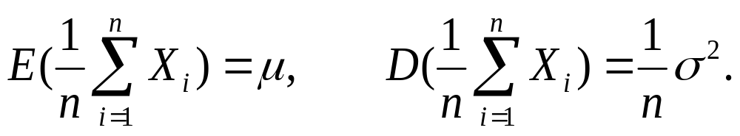
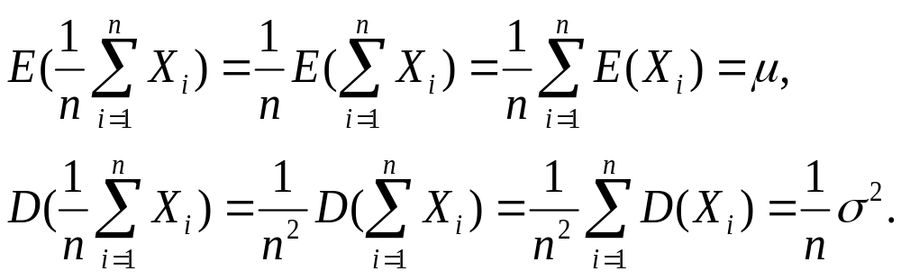
例8
设X₁, X₂, …, X_{n}相互独立，有共同的期望 和方差 ，
则:
证明:

Slide 18








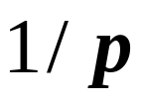
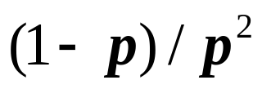




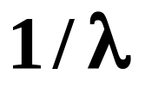
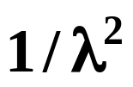



分布名称
参数
数学期望
方差
两点分布
二项分布
泊松分布
几何分布
均匀分布
指数分布
正态分布
概率论与数理统计

Slide 19
六、小结
这一讲，我们介绍了随机变量的方差.
它是刻划随机变量取值在其中心附近离散程度的一个数字特征 .
下一讲，我们将介绍刻划两r.v间线性相关程度的两个重要的数字特征：
协方差、相关系数

